Slide 1

HEXAGON-GAME
Авторы
Даня Барабошин Олег Аксютин

Slide 2

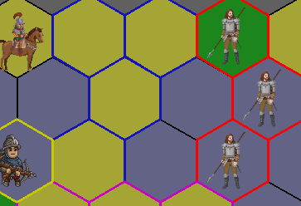
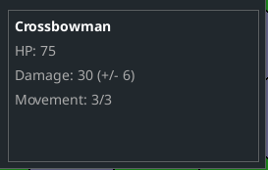
Пошаговый геймплей: Игроки делают ходы поочередно, планируя свои действия.
Тактические бои на гексагональной карте: Многообразие позиций и юнитов делают игру интересней.
Цель - военное превосходство: Победа достигается путем тактического уничтожения армии противника и, возможно, захвата ключевых точек на карте.

Slide 3

Проект использует модульную архитектуру для четкого разделения задач.
Логика гексагональной карты реализована в hex_utils и HexBoard.
Pygame и pygame_gui отвечают за визуализацию и интерфейс.
Разнообразие игровых элементов реализовано через классы (юниты, местность).
Состояния игры управляют поведением системы.
Дополнительные улучшения (анимация, A*) добавляют динамики и функциональности.

Slide 4
Язык программирования: Проект разработан на языке Python 3, что обеспечивает читаемость кода и скорость разработки.
Графика и ввод: Pygame-ce: Для отрисовки графики и обработки пользовательского ввода используется библиотека Pygame-ce (Community Edition), являющаяся основой для создания игр на Python.
Интерфейс пользователя: Pygame-GUI: Библиотека Pygame-GUI используется для создания интерактивного пользовательского интерфейса, включая отображение информации о юнитах, кнопок и других элементов управления.

